Slide 1


Slide 2
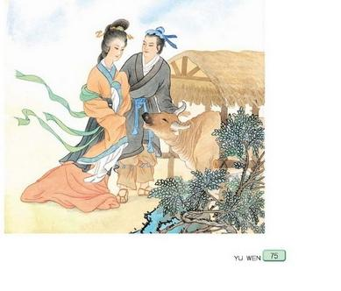


人教版 语文 五年级 上册
10 牛郎织女（一）
课前预习

Slide 3


助读资料我先看
“牛郎织女”故事形成的时代背景：
“牛郎织女”的故事大约在东汉末年初步成型。汉代是我国封建社会初步完成中央集权的时期，统治阶级和劳动人民的矛盾日益尖锐，人们向往男耕女织、自给自足的生活，这便为描述牛郎织女婚后过着幸福生活这一故事情节奠定了感情基础。但当时社会动荡不安，人们的理想很难实现，而王母娘娘的思想行为恰好反映了封建势力的冷酷无情和对人民的压迫。这便产生了牛郎织女天各一方，一年只能相会一次的情节。

Slide 4
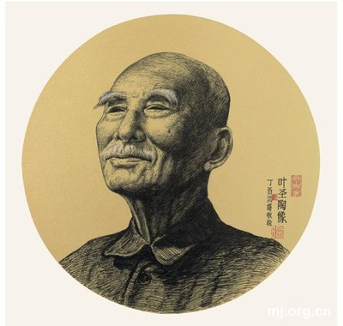
叶圣陶(1894--1988) ：
叶圣陶，原名叶绍钧，字圣陶，江苏苏州人。现代作家、教育家、文学出版家、社会活动家。一生创作了大量的小说、散文、杂文、诗歌和儿童文学作品。代表作有长篇小说《倪焕之》，散文集《脚步集》《西川集》，童话集《稻草人》《古代英雄的石像》等，并编辑过几十种课本，写过十几本语文教育论著。
走近作者

Slide 5
读了上面的资料，你对《牛郎织女》这个故事已经有了初步的了解，那么在作者的笔下，这个故事又是怎样的？现在，让我们开启今天的预习之旅！

Slide 6

第一步：读课文
朗读视频
1.自由朗读课文，圈出生字词，不会读的字查字典解决，难读的地方多读几遍，没把握的地方作批注。
2.听范读，注意自己标注的地方，看自己哪些地方读的不准确。
3.再读一遍，把课文读通读顺，然后读给同学听。

Slide 7
第二步：学字词
1.读字词
sǎo
kěn
shāi
dǎi
嫂子
勤恳
筛土
好歹
hǎn
suō
yù
niàng
稀罕
梭子
监狱
酿造
kē
jū
là
瞌睡
无拘无束
丢三落四

Slide 8
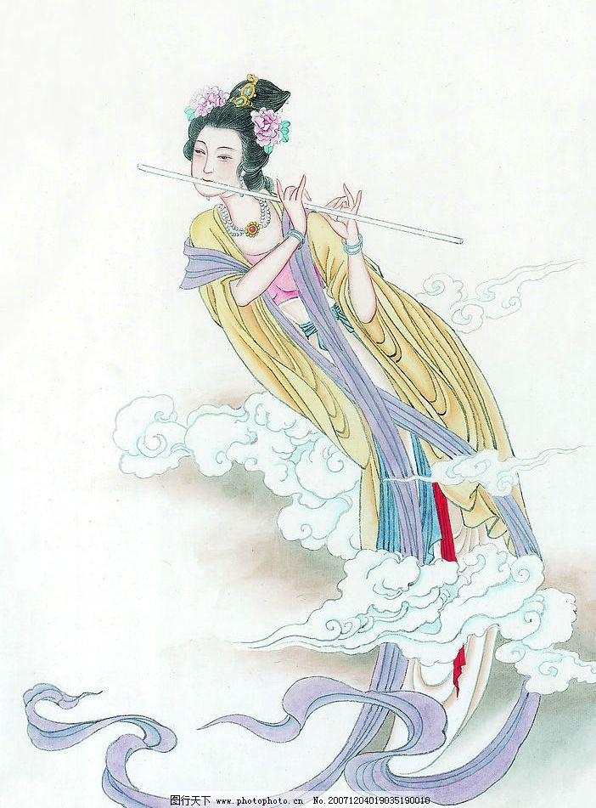

磕
落
歹
嫂
罕
恳
拘
酿
筛
梭
狱
仙女凡间沐浴

Slide 9
2.选读音
读下面的词语，给加红的字选择正确的读音。
嫂子（shǎo sǎo ） 纱衣（shā sā）
牛郎（láng náng） 酿酒（niàng liàng）
勤恳（kěng kěn ） 梭子（shuō suō）
√
√
√
√
√
√

Slide 10

3.解词语
根据意思写词语。
1.形容勤劳踏实,也形容勤恳的样子。 ( )
2.好坏。( )
3.稀奇,少有。 ( )
4.比喻叙述从头到尾，源源本本，没有遗漏。也形容查点数目。
( )
5.形容自由自在，没有牵挂。 ( )
6.眉头舒展，眼含笑意。形容高兴愉快的样子。( )
勤勤恳恳
好歹
稀罕
一五一十
无拘无束
眉开眼笑

Slide 11
第三步：知内容
1．阅读全文，我了解到牛郎的爹娘都________了，他跟着__________________过日子。哥哥嫂子待他________，从______________、________________、____________________可以看出来。
2．牛郎的身世________，是个________的孩子。
死
哥哥嫂子
很不好
叫他吃剩饭
穿破衣裳
夜里睡在牛棚里
凄苦
可怜

Slide 12
第四步：查资料
查资料，填一填。
作者叶圣陶，原名________，字秉臣、圣陶，现代_____、教育家、文学出版家和社会活动家，有“优秀的_____________”之称。
叶绍钧
作家
语言艺术家

Slide 13
第五步：提问题
通过预习，你还有哪些不明白的地方，可以在书上做上记号，上课时要想办法解决。

Slide 15


